Slide 1



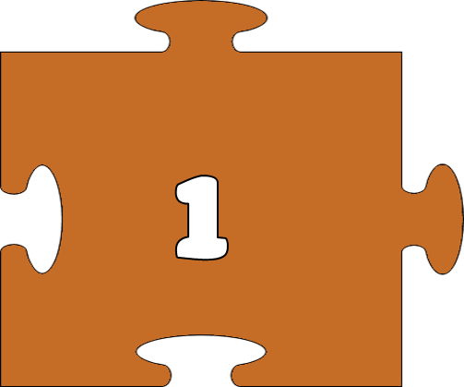
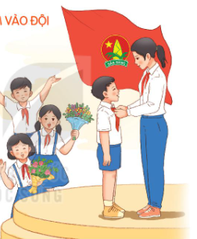
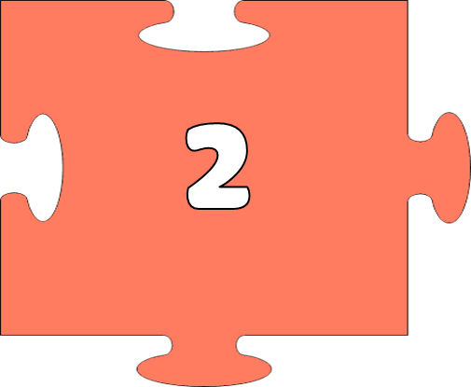

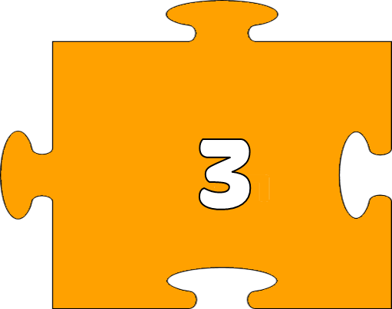




Học tiếp

Slide 2


1. Bài đọc trước em học là bài gì?
Đáp án: Thư viện

Slide 3
2. Một loại phuơng tiện giao thông công cộng, chia thành nhiều toa là nghĩa của từ nào?
Đáp án: Tàu điện

Slide 4
Trong bài Thư viện, đến trường sau kì nghỉ, các bạn học sinh đã phát hiện ra điều gì tuyệt vời?
Đáp án: Các bạn đã phát hiện ra một căn phòng mới đã biến thành thư viện.

Slide 5
Thầy hiệu trưởng đã dặn các bạn học sinh đã làm được những điều gì?
Đáp án: Thầy hiệu trưởng dặn các bạn học sinh thoải mái vào thư viện, mượn sách về đọc và trả lại, mang sách của mình đến thu viện, có thể đọc bất kì quyển nào.

